Slide 1
BÁO CÁO GIỮA KỲ ĐỀ TÀI: WEBSITE CHIA SẺ ẢNH THEO HƯỚNG MẠNG XÃ HỘI
Nhóm 25: 21520911 – Bùi Quốc Huy

Slide 2
PROJECT PLAN
Project Proposal
Database
Diagrams
Flowcharts
Design

Slide 3
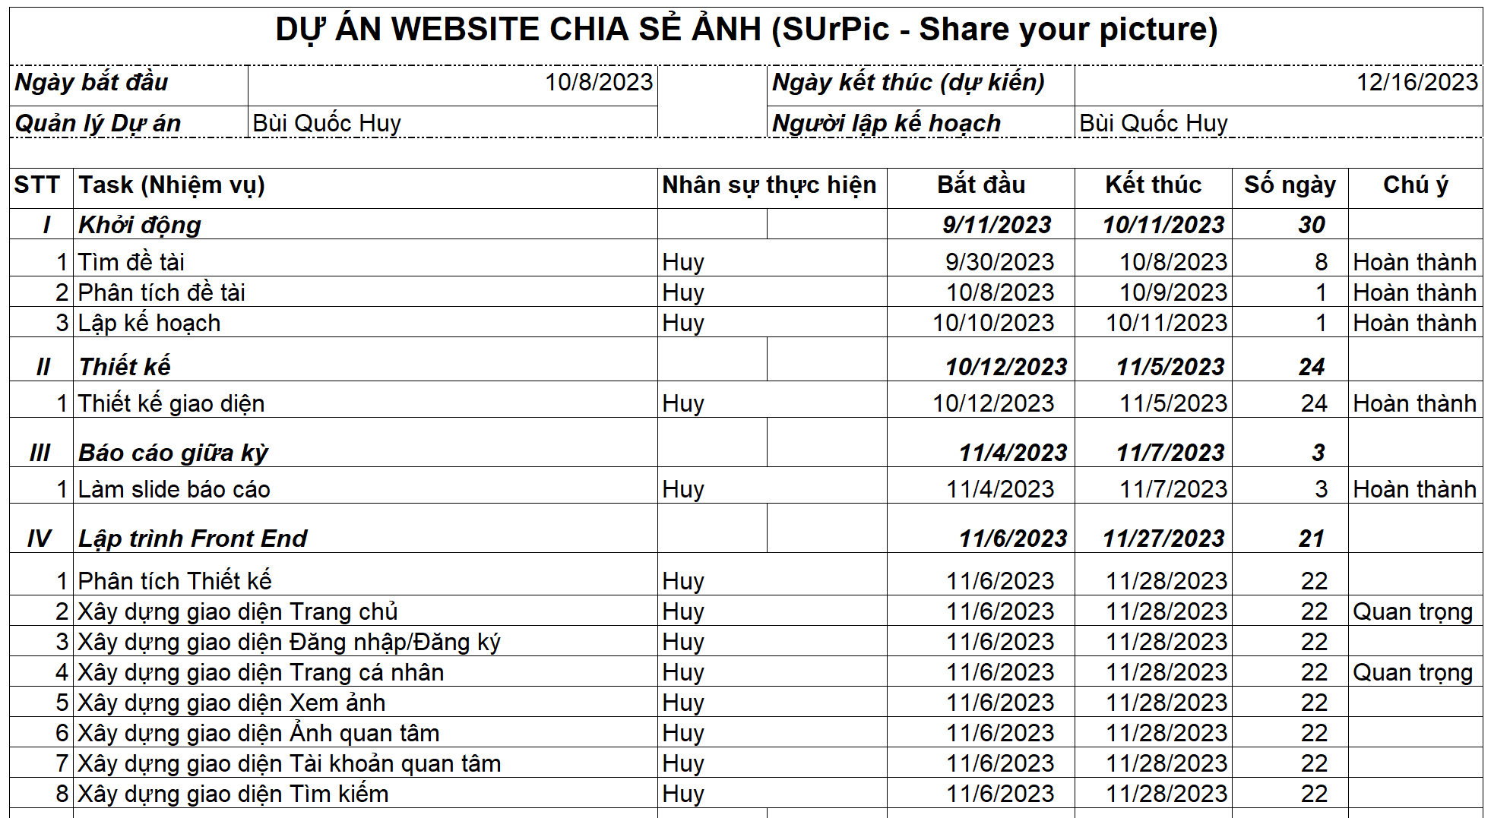
PROJECT PLAN
Xem file: 0-REQUIREMENT_PLANNING\myPROJECT-PLAN.xlsx

Slide 4
PROJECT PLAN
Project Proposal
Database
Diagrams
Flowcharts
Design

Slide 5
Project Proposal
Các tính năng của website:
Đăng nhập/Đăng ký: Bạn có thể tạo và sở hữu một tài khoản để có thể sử dụng các tính năng mà phải có tài khoản mới thực hiện được trên website.
Xem ảnh: Bạn có thể xem các bức ảnh được người dùng khác tải lên.
Quan tâm ảnh (cần có tài khoản): Bạn có thể đánh dấu các bức ảnh mà bạn quan tâm để sau này xem lại.
Quan tâm tài khoản khác (cần có tài khoản): Bạn có thể đánh dấu các tài khoản mà bạn quan tâm để sau này bạn có thể truy cập vào trang cá nhân của họ nhanh hơn.
Tải ảnh lên (cần tài khoản): Bạn có thể tải ảnh của mình lên để chia sẻ với mọi người.
Tải ảnh xuống: Bạn có thể tải xuống các bức ảnh mà bạn thích.
Tìm kiếm: Bạn có thể tìm kiếm ảnh/tài khoản dựa trên từ khóa.

Slide 6
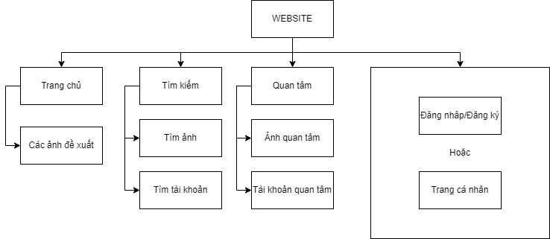
Project Proposal
Site map:

Slide 7
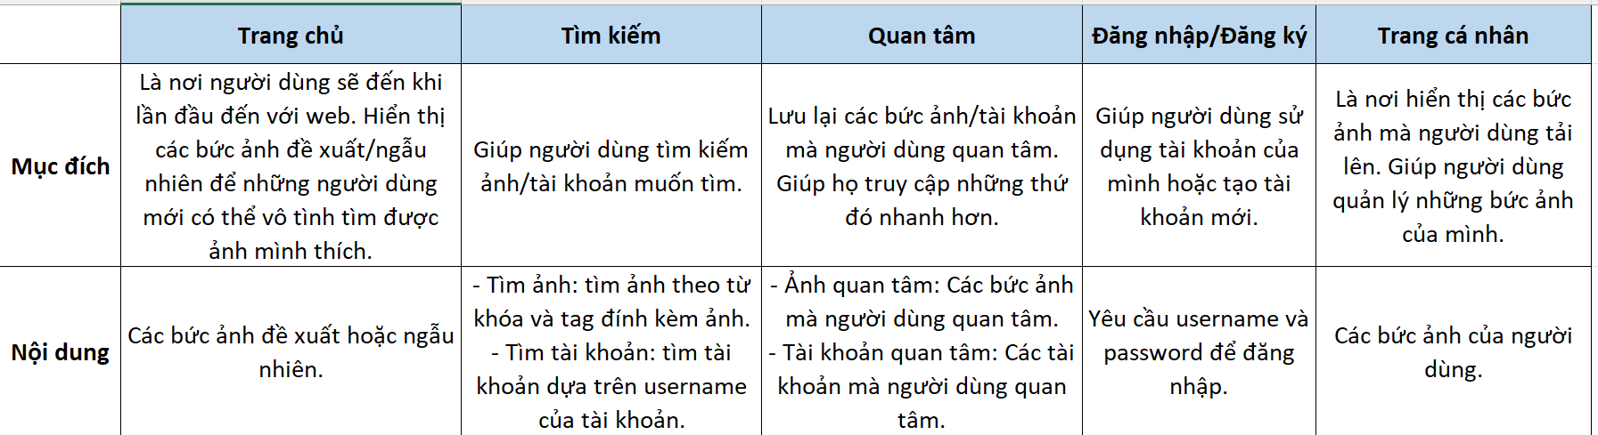
Project Proposal
Cấu trúc nội dung website:

Slide 8
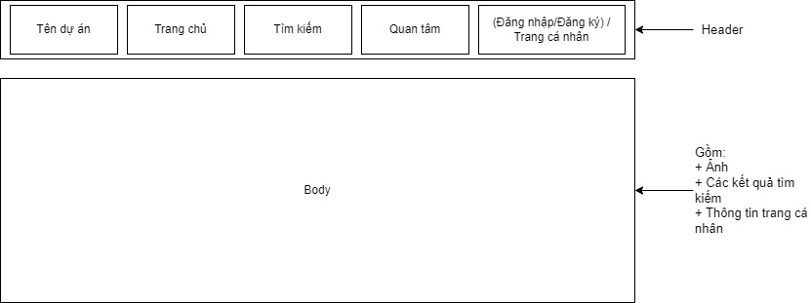
Project Proposal
Bố cục:

Slide 9
Project Proposal
Đặc điểm công nghệ:
Website dự định sẽ được viết trên ngôn ngữ ASP.NET .
Giao diện Website sẽ được xử lý bằng HTML5, CSS3, AJAX.
Dữ liệu trên website sẽ được mã hóa và lưu trữ trên cơ sở dữ liệu Microsoft SQL Server.

Slide 10
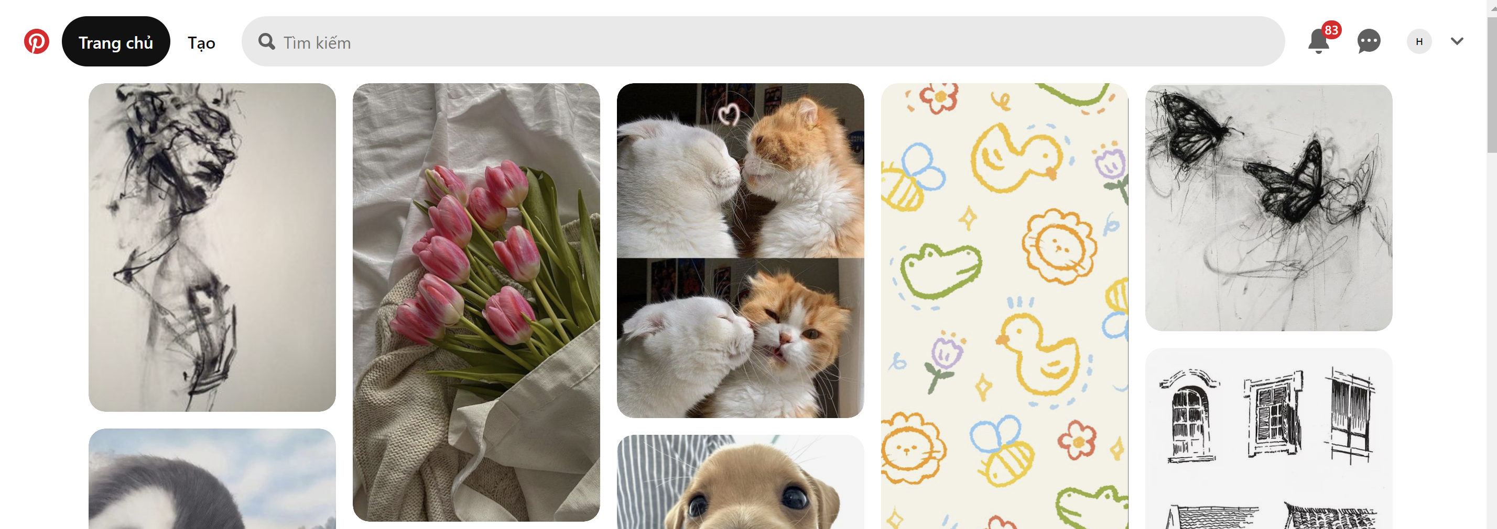
Project Proposal
Phong cách thiết kế:
Sử dụng phông chữ dễ nhìn, kích cỡ phù hợp, màu chữ và màu nền sẽ có màu khá tương phản để dễ chú ý.
Các bức ảnh sẽ giữ được tỷ lệ gốc, chiếm 1 tỷ lệ phù hợp trên trang để người dùng dễ nhìn được ảnh cùng các ảnh khác.
Ví dụ (mẫu ý tưởng thiết kế):

Slide 11
PROJECT PLAN
Project Proposal
Database
Diagrams
Flowcharts
Design

Slide 12
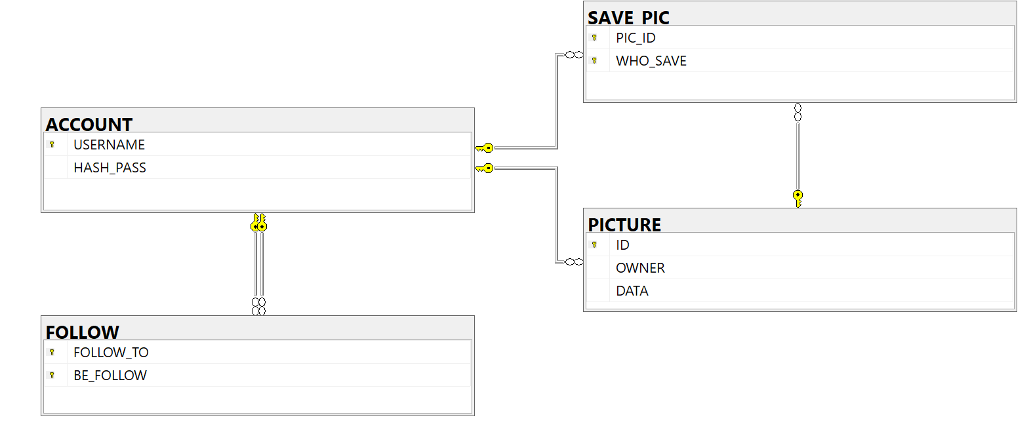
Database

Slide 13
PROJECT PLAN
Project Proposal
Database
Diagrams
Flowcharts
Design

Slide 14
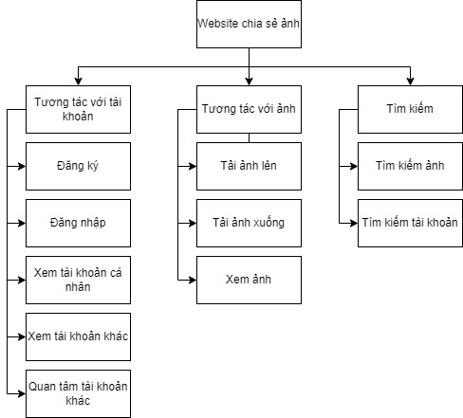
Diagrams
Bảng phân rã chức năng:

Slide 15
PROJECT PLAN
Project Proposal
Database
Diagrams
Flowcharts
Design

Slide 16
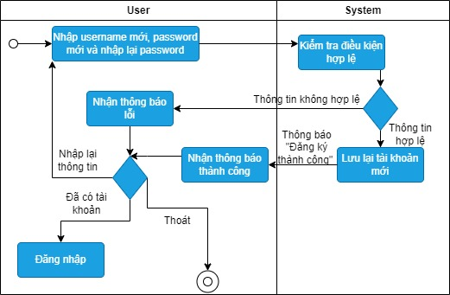
Flowcharts
Hoạt động đăng ký:

Slide 17
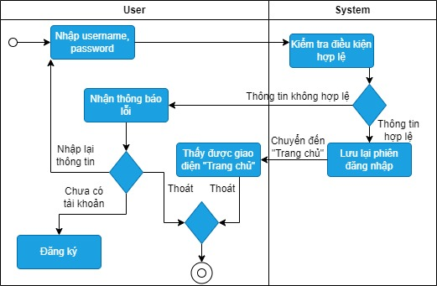
Flowcharts
Hoạt động đăng nhập:

Slide 18
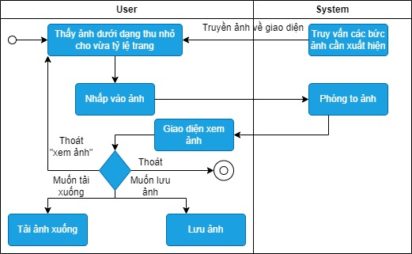
Flowcharts
Hoạt động xem ảnh:

Slide 19
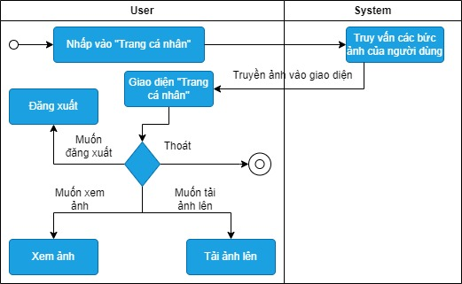
Flowcharts
Hoạt động xem trang cá nhân:

Slide 20
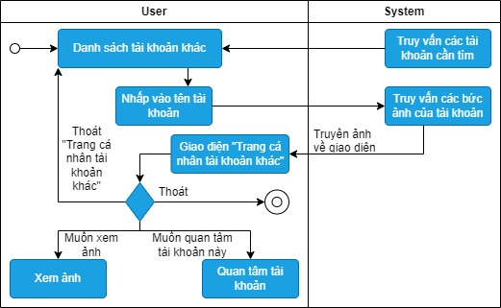
Flowcharts
Hoạt động xem trang cá nhân tài khoản khác:

Slide 21
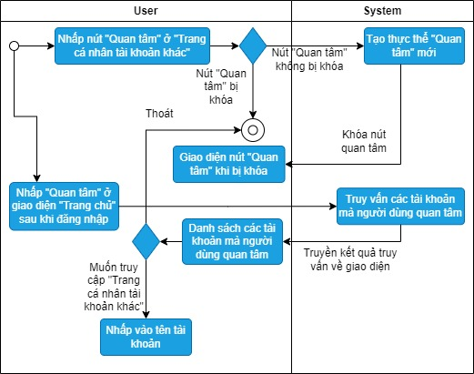
Flowcharts
Hoạt động quan tâm tài khoản khác:

Slide 22
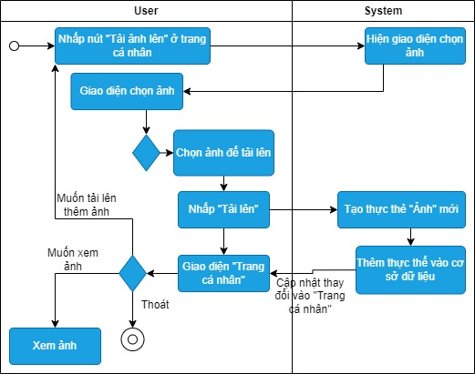
Flowcharts
Hoạt động tải ảnh lên:

Slide 23
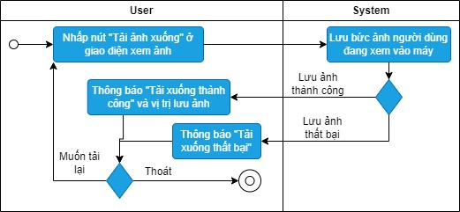
Flowcharts
Hoạt động tải ảnh xuống:

Slide 24
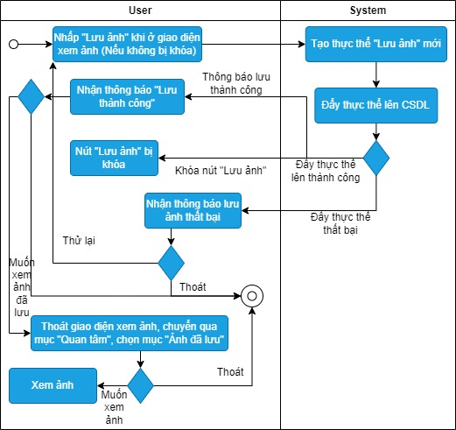
Flowcharts
Hoạt động lưu ảnh:

Slide 25
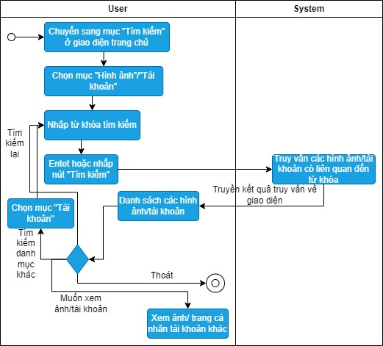
Flowcharts
Hoạt động tìm kiếm:

Slide 26
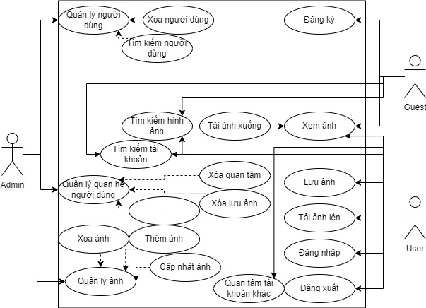
Flowcharts
User cases:

Slide 27
PROJECT PLAN
Project Proposal
Database
Diagrams
Flowcharts
Design

Slide 28
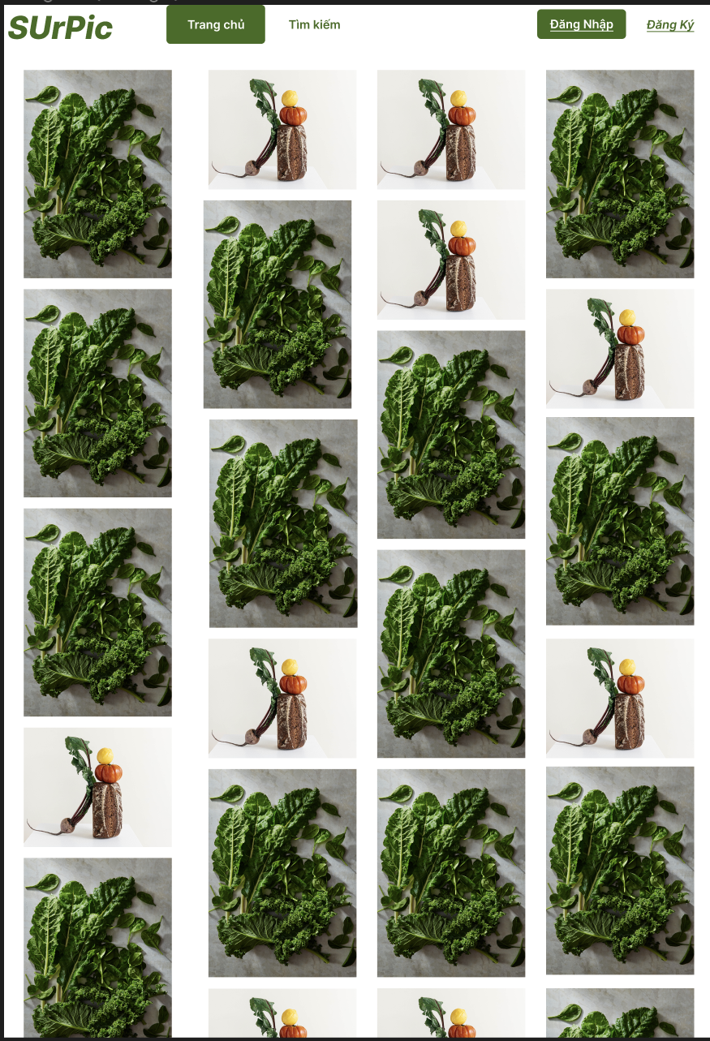
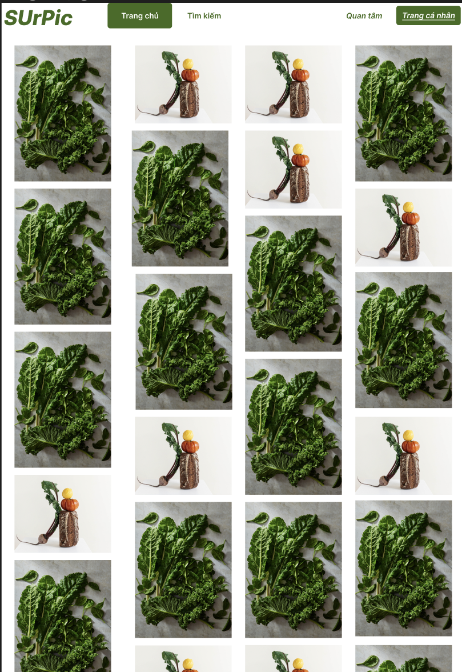
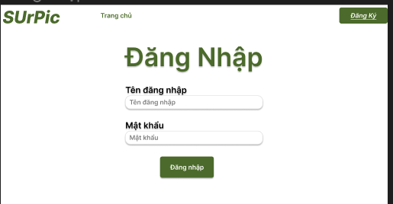
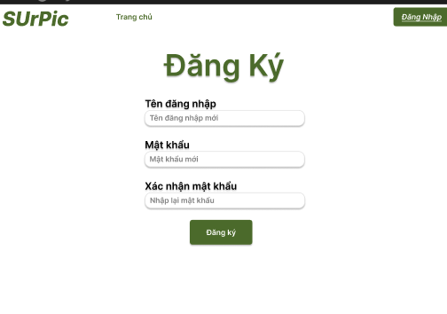
Design

Slide 29
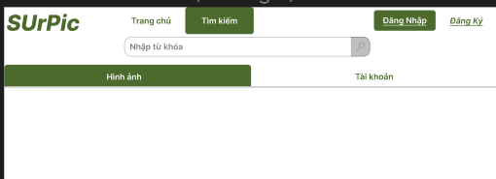
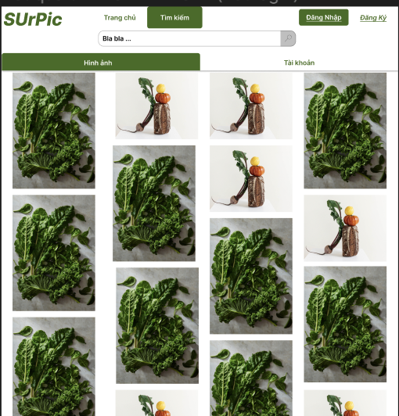
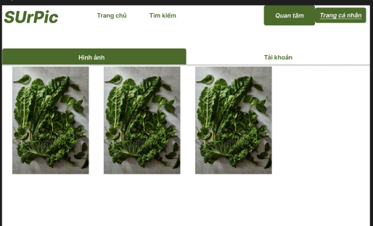
Design

Slide 30
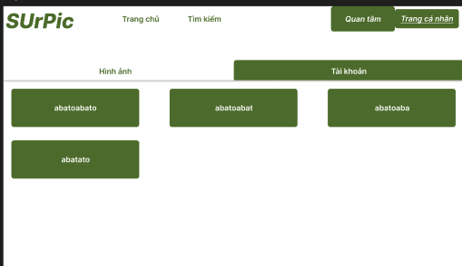
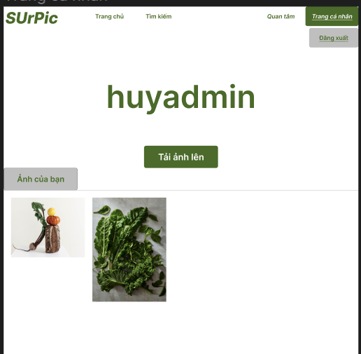
Design

Slide 31

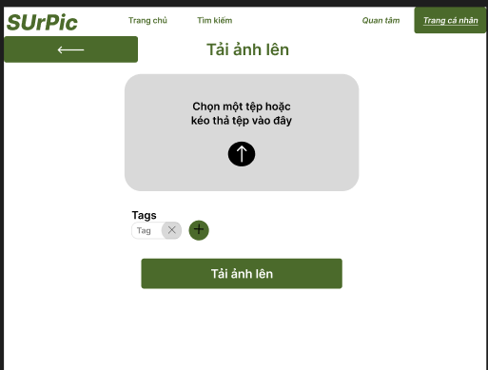
Design

Slide 32
Design
Trình chiếu Figma →

Slide 33
THANK FOR WATCHING

